Slide 1
MAPA SLOVENSKA
Geomorfologické členenie
Pohoria, kotliny, nížiny

Slide 2
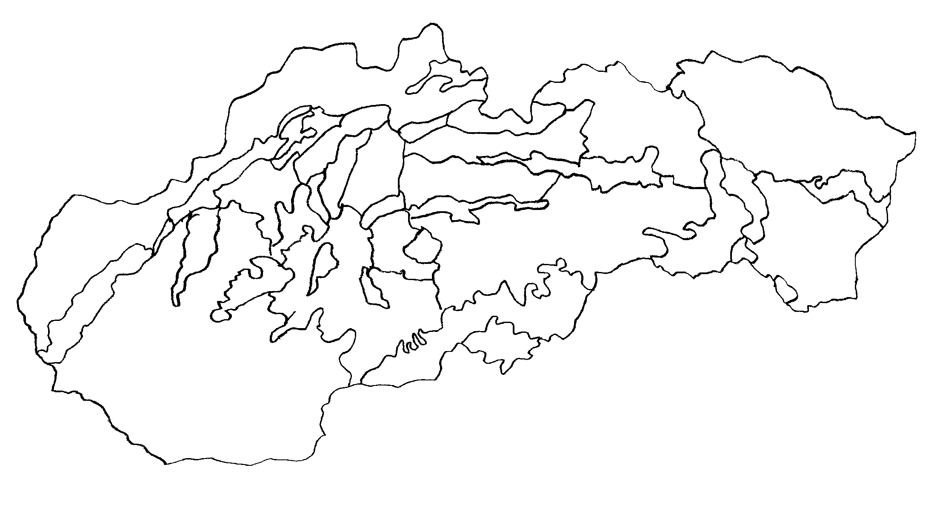

Slide 3
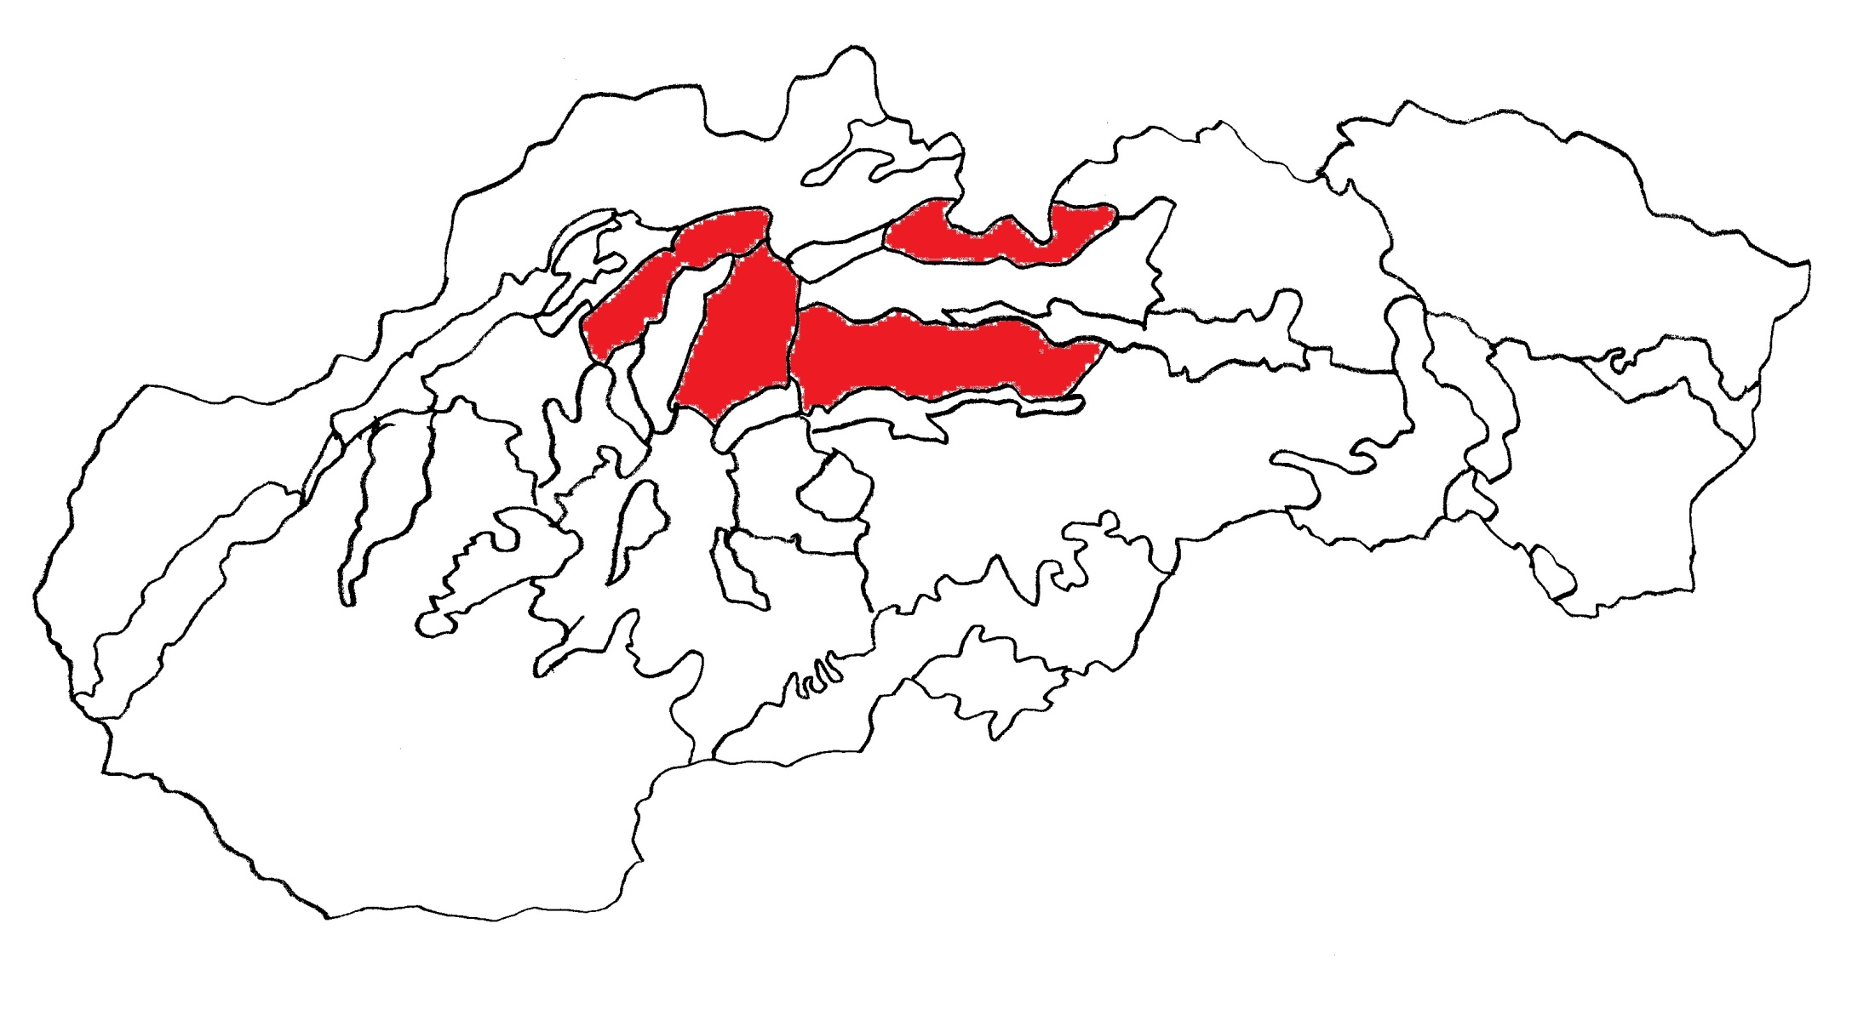
Vysoké Tatry
Nízke Tatry
Malá Fatra
Veľká Fatra

Slide 4
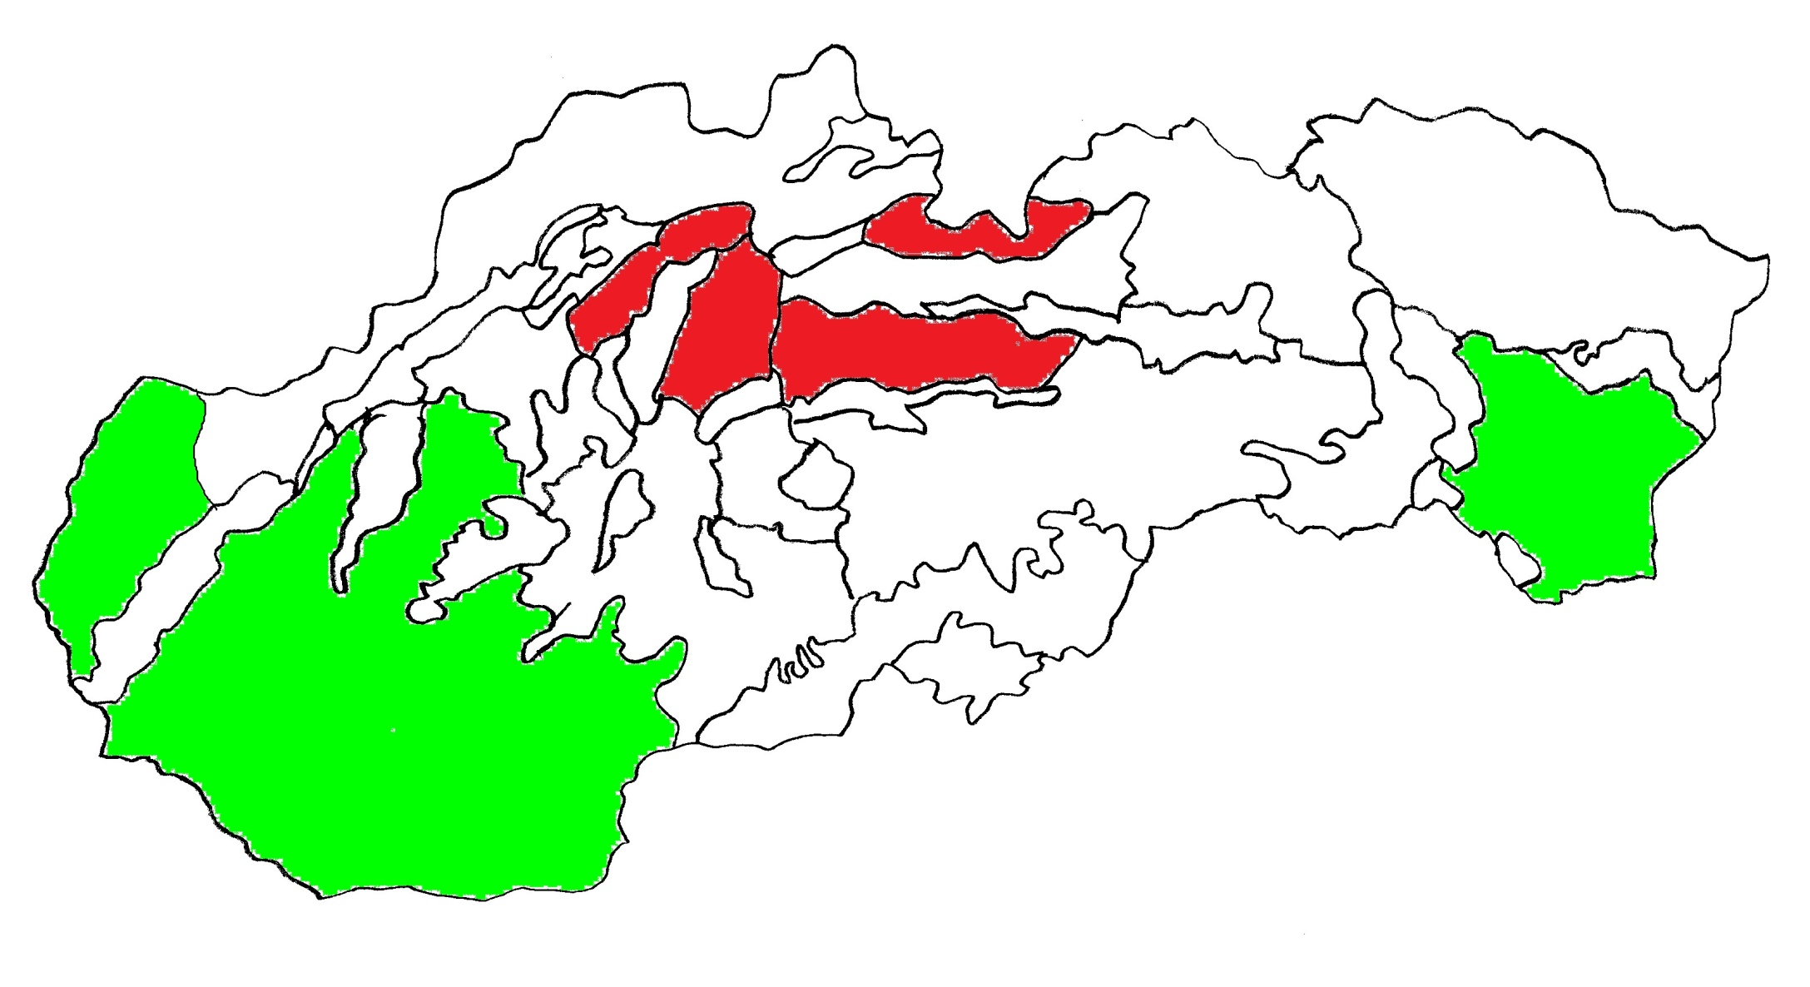
Vysoké Tatry
Nízke Tatry
Malá Fatra
Veľká Fatra
Záhorská nížina
Podunajská nížina
Východoslovenská nížina

Slide 5
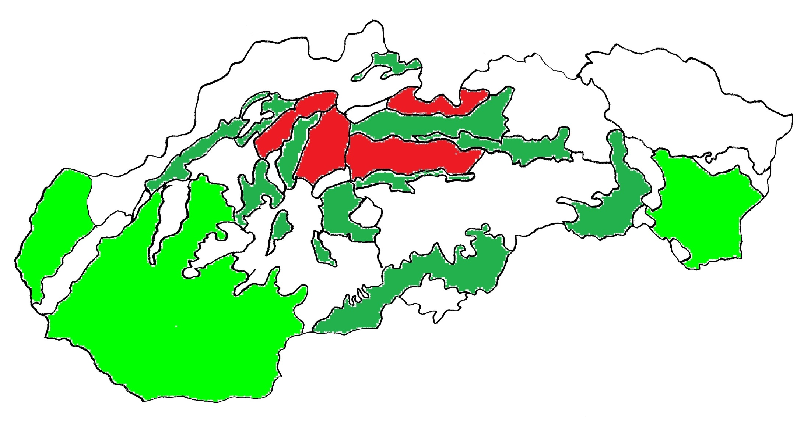
Oravská kotlina
Považské podolie, Žilinská kotlina
Turčianska kotlina, Hornonitrianska kotlina
Podtatranská kotlina, Hornádska kotlina
Horehronské podolie, Zvolenská kotlina
Žiarska kotlina
Košická kotlina
Juhoslovenská kotlina

Slide 6
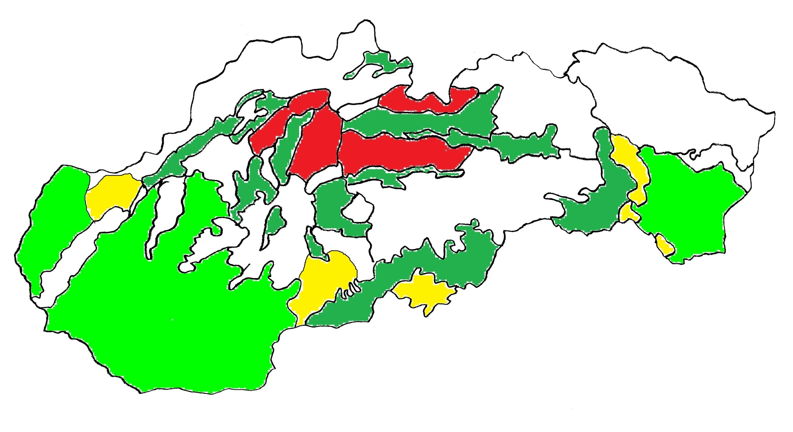
Myjavská pahorkatina
Krupinská planina
Cerová vrchovina
Slanské vrchy
Zemplínske vrchy

Slide 7
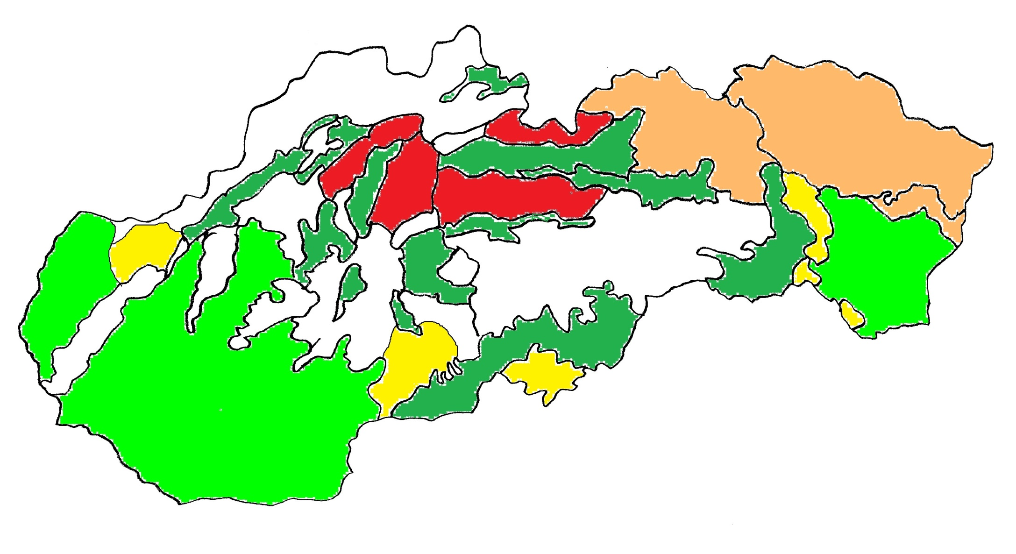
Východné Karpaty
Vihorlat

Slide 8
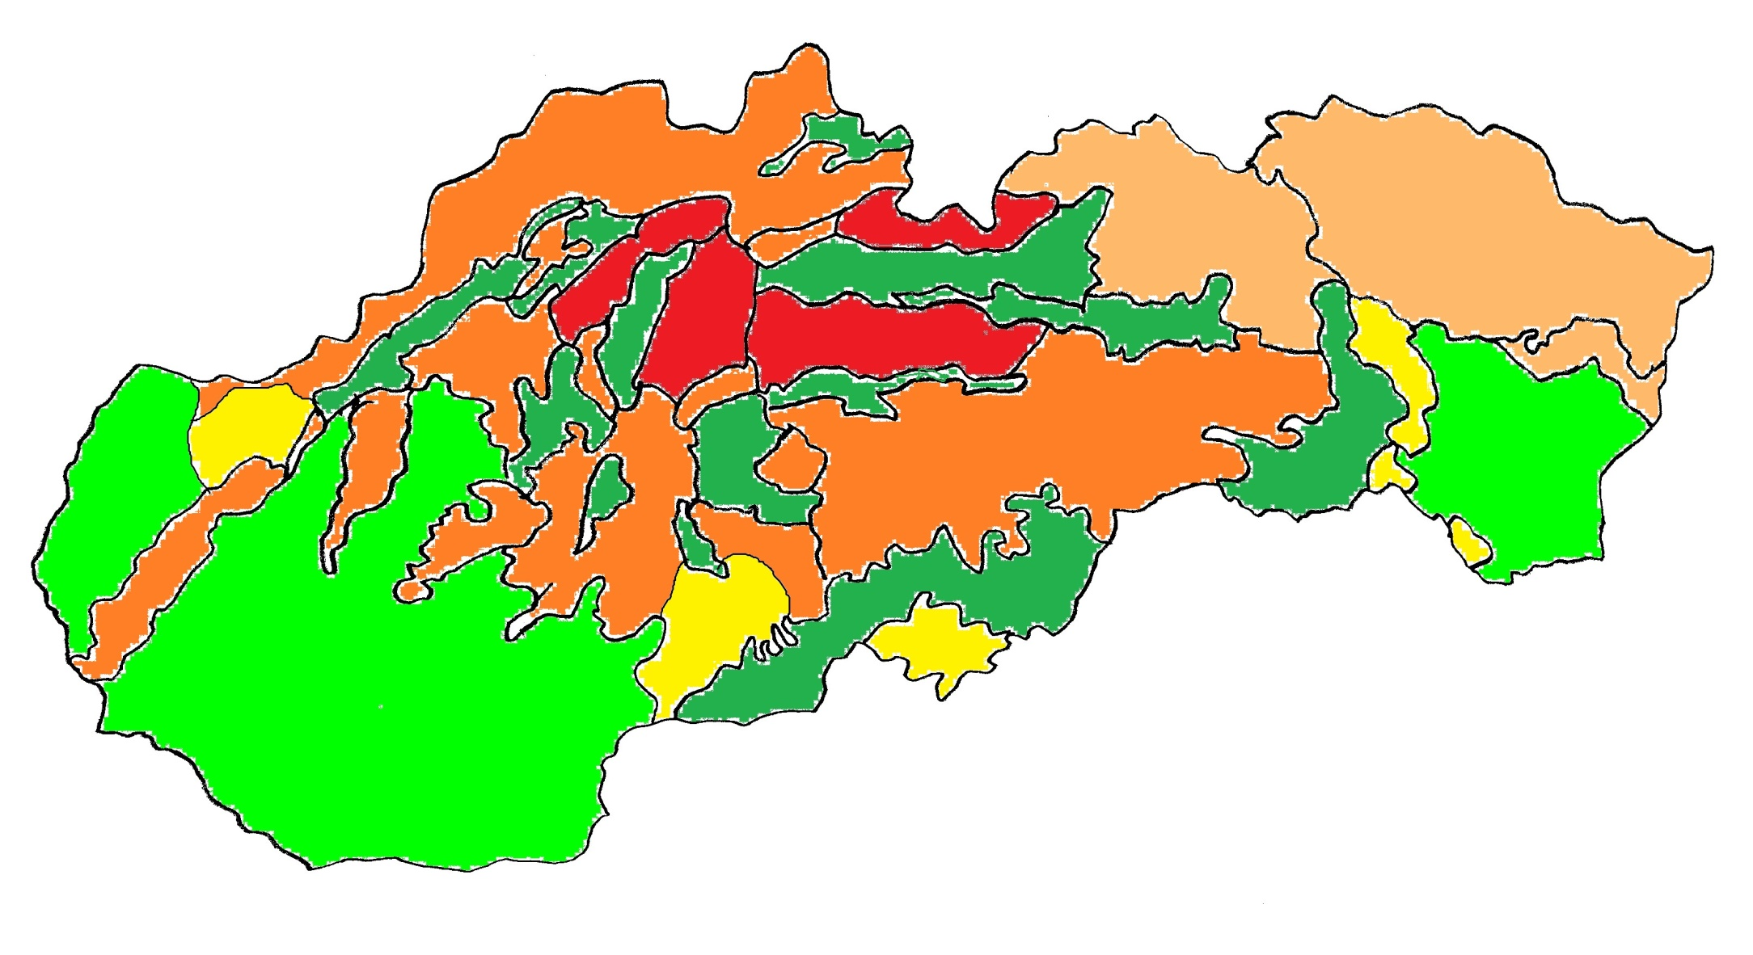
Malé Karpaty
Biele Karpaty
Javorníky
Kysucké Beskydy, Kysucká vrchovina
Oravská Magura, Oravské Beskydy
Považský Inovec
Strážovské vrchy
Tríbeč, Vtáčnik
Kremnické vrchy, Štiavnické vrchy, Poľana
Starohorské vrchy
Slovenské Rudohorie

Slide 9
https://www.purposegames.com/game/geomorfologicke-clenenie-sr-game

